Slide 1
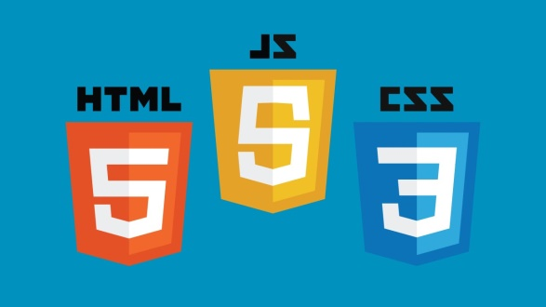
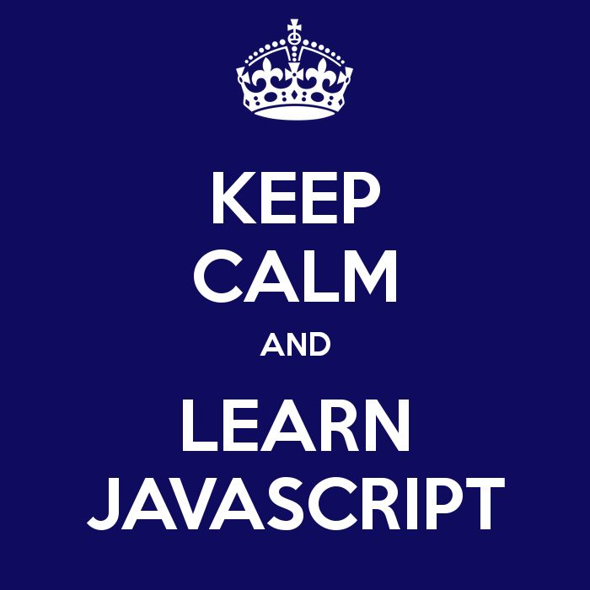

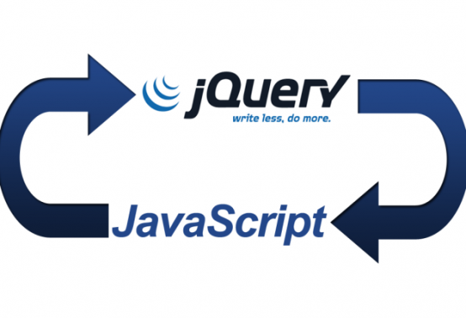

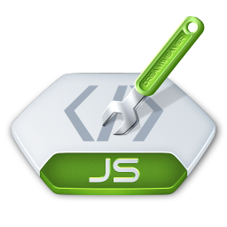
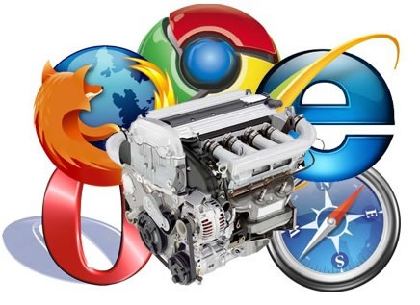




Slide 2

Какво е jQuery
крос-браузърна JavaScript библиотека
опростява писането и обработването на динамичен HTML
най-известната Javascript библиотека
лесен за научаване синтаксис
добре разработена документация

Slide 3

Инсталация
Лесно се добавя към проекта
Различни начини за „хостване“

Slide 4
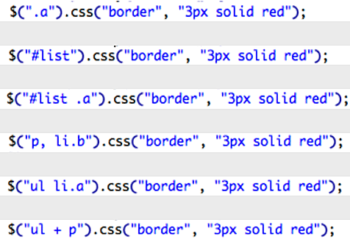

Възможности
Манипулация на DOM
Обработване на събития
Навързване (chaining)
Ajax

Slide 5
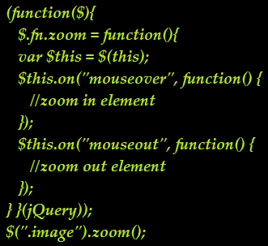

Приставки (Плъгини)
още един метод – разширяващ jQuery
позволява всички jQuery обекти да използват този метод

Slide 6
